Slide 1
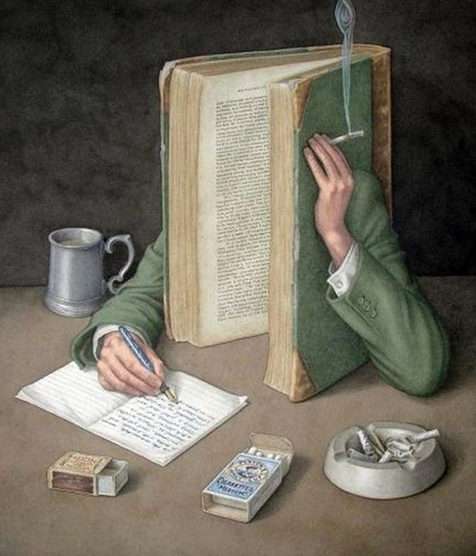
Metodika IX.
Vědecké psaní
- pro pokročilé od nápadu k textu

Slide 2

Vítejte v metodologickém kurzu o vědeckém psaní!
Kdo jste?
Co Vás přivedlo k metodologií?
Co očekáváte od kurzu vědeckého psaní?
Znalosti cizích jazyků?

Slide 3
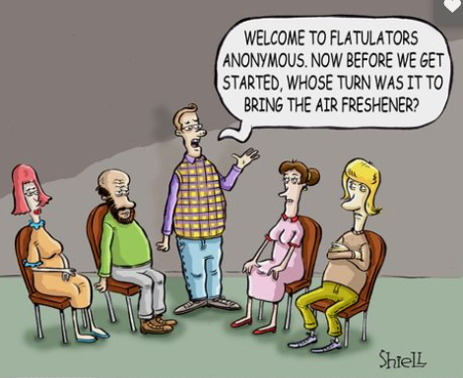
Tematické pilíře kurzu:
- Psaní: Jak na to?
- Proč to nejde a co s tím?
- Jak vylepšit vlastní efektivitu/ vlastní pracovní metody?
- jak najít údernou dílčí otázku?
- Jak se naučit pravidelně psát?
- Jak si zlepšit styl?
- Jak vést čtenáře?
Anonymní
autoři
Ahojte!
Jsem Karel… již
25 let píšu doktorát
Pomůcky….

Slide 4
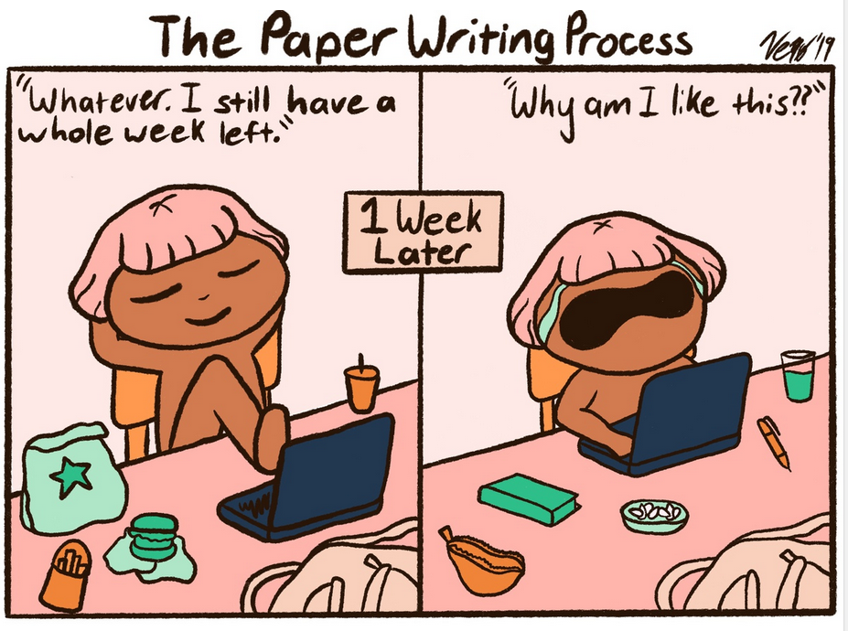
Cíle semestru: zápočet:
- za (hojné) psaní
- za aktivní účast v diskusích
- ‚úvod‘ do magisterské práce disertace (20-30 str.) hrubý plán semestru:
14.9. úvod do problematiky
21.9. samostudium (3 kapitoly z knížek)
5.10. procesy psaní II – organizace psacího procesu
12.10. procesy psaní III – psaní jako každodenní rituál
19.10. procesy psaní IV – osobní zkušenost (Alexanda Kaar ?)
26.10. tmavé stránky vědeckého psaní
2.11. styl I – základy přesvědčivé argumentace
9.11. styl II – strategie vědeckého vyprávění
16.11. styl III – jak na úvod aneb poutavá dědkologie
23.11./30.11. styl IV/V – integrace pramenů
7.12.-14.12. resumé zkušeností se psaním, závěrečné hodnocení

Slide 5
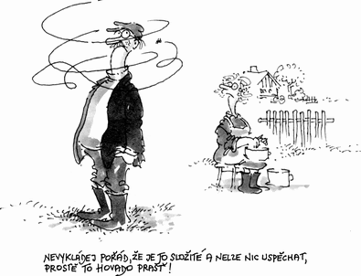
Úkoly 5.10.
1. Přečíst si tři úryvky z knížek: Helen Sword (building the base), Robert
Boyce (Why Professors don‘t write) a Paul J. Silva (Specious
barriers to writing a lot)
- s čím souhlasíte, co je vám cizí?
- co děláte jinak?
2. Zamyslete se nad vaším nejhorším zážitkem s vědeckým psaním
3. Proveďte malou rešerši na téma: vědecké psaní na českých vysokých
školách/v rámci akademického kurikula (prezentace ca. 5 min)

